Slide 1
FINAL PROJECT DATA SCIENCE
NAMA: Yudhitya Pratama

Slide 2
PROFILE
NAMA: Yudhitya Pratama
LULUSAN: Teknik Informatika
BACKGROUND: Fresh Graduate

Slide 3
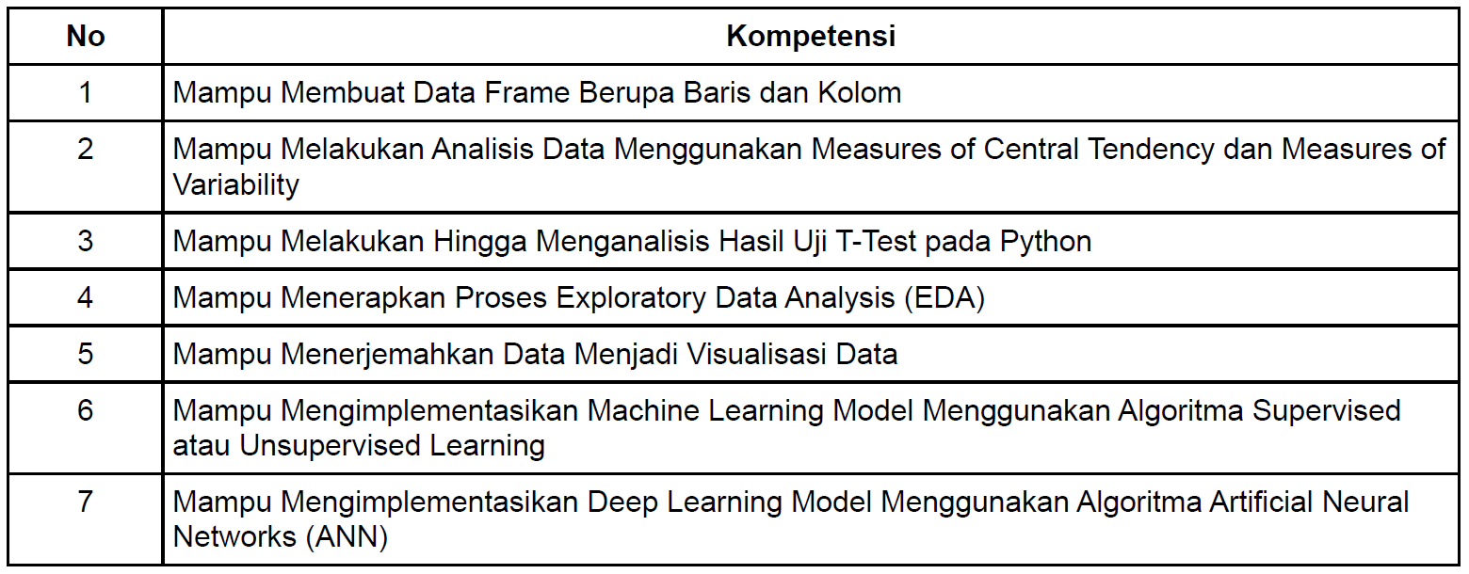
KOMPETENSI

Slide 4
Case Study 03: Machine Learning
Overview - Background Problem Project
Penjelasan Masalah atau Tantangan
Proyek ini bertujuan untuk memprediksi apakah seseorang terinfeksi AIDS berdasarkan dataset yang berisi berbagai fitur terkait informasi demografis dan medis individu tersebut. Tantangannya adalah membangun model klasifikasi yang kuat yang dapat secara akurat mengidentifikasi individu yang terinfeksi.
Informasi Latar Belakang
AIDS (Acquired Immunodeficiency Syndrome) adalah kondisi yang mengancam jiwa yang disebabkan oleh virus HIV (Human Immunodeficiency Virus). Deteksi dini dan pengobatan dapat secara signifikan meningkatkan kualitas hidup dan umur panjang individu yang hidup dengan HIV/AIDS. Model pembelajaran mesin dapat membantu penyedia layanan kesehatan dengan memberikan wawasan prediktif, membantu mengidentifikasi individu berisiko tinggi yang mungkin memerlukan pengujian lebih lanjut atau perhatian medis segera.

Slide 5
Case Study 03: Machine Learning
Tujuan dan Hasil yang Diharapkan
Tujuan utama proyek ini adalah untuk mengembangkan dan mengevaluasi beberapa model pembelajaran mesin untuk menentukan model mana yang memiliki kinerja terbaik dalam memprediksi infeksi AIDS. Hasil yang diharapkan meliputi:
Pemahaman yang komprehensif tentang dataset melalui analisis data eksploratif.
Identifikasi dan penanganan nilai yang hilang atau duplikat dalam dataset.
Implementasi berbagai algoritma klasifikasi.
Evaluasi model menggunakan metrik seperti akurasi, presisi, recall, dan F1-score.
Visualisasi kinerja model menggunakan matriks kebingungan dan kurva ROC.

Slide 6
Case Study 03: Machine Learning
Cara Penyelesaian Masalah
Persiapan Data:
Memuat dataset dan memeriksa strukturnya.
Melakukan statistik deskriptif untuk memahami distribusi data.
Memeriksa dan menangani nilai yang hilang atau duplikat.
Memvisualisasikan distribusi variabel kunci menggunakan histogram dan boxplot.

Slide 7
Case Study 03: Machine Learning
Rekayasa dan Pemilihan Fitur:
Memisahkan variabel target ('infected') dari fitur lainnya.
Menangani ketidakseimbangan data menggunakan teknik seperti undersampling atau oversampling.
Pelatihan dan Evaluasi Model:
Membagi dataset menjadi set pelatihan dan pengujian.
Melatih berbagai model pembelajaran mesin termasuk K-Nearest Neighbors (KNN), Logistic Regression, Decision Tree, Random Forest, dan Naive Bayes.
Mengevaluasi setiap model menggunakan metrik seperti akurasi, presisi, recall, F1-score, dan ROC-AUC.

Slide 8
Case Study 03: Machine Learning
Perbandingan dan Pemilihan Model:
Membandingkan kinerja semua model yang telah dilatih.
Memilih model dengan kinerja terbaik berdasarkan metrik evaluasi.
Visualisasi dan Pelaporan:
Memvisualisasikan kinerja model menggunakan matriks kebingungan dan kurva ROC.
Melaporkan temuan dan memberikan rekomendasi berdasarkan analisis.

Slide 9
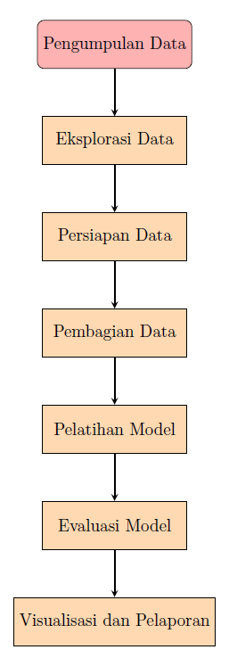
FLOWCHART

Slide 10
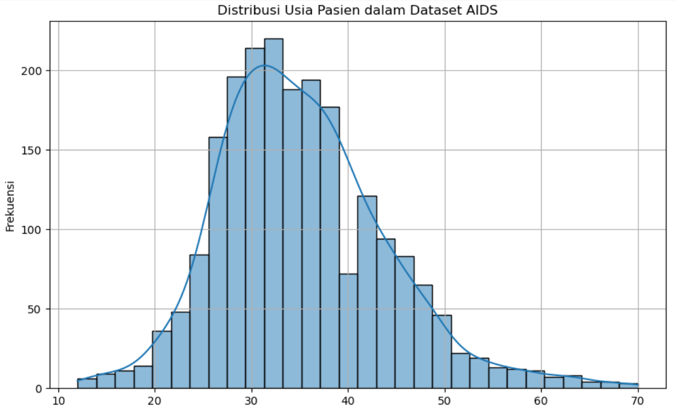
Gambar Visualisasi

Slide 11
Insight:
Distribusi Usia: Grafik histogram di atas menunjukkan distribusi usia pasien dalam dataset AIDS. Mayoritas pasien berada dalam rentang usia 25 hingga 45 tahun.
Kepadatan: Garis KDE (Kernel Density Estimate) memberikan gambaran tentang kepadatan distribusi usia, dengan puncak kepadatan di sekitar usia 30 tahun.
Sebaran: Tidak ada lonjakan tiba-tiba atau distribusi yang tidak merata, menunjukkan distribusi usia yang cukup normal dalam dataset.
Penjelasan Temuan Anomali:
Outlier: Ada beberapa outlier di ujung rentang usia, terutama pasien dengan usia sangat muda atau sangat tua. Meskipun jumlahnya kecil, outlier ini bisa mempengaruhi hasil model jika tidak ditangani dengan benar.
Data yang Hilang: Tidak ada indikasi langsung dari data yang hilang dalam distribusi usia, tetapi penting untuk memastikan tidak ada nilai yang hilang di kolom lain yang dapat mempengaruhi hasil akhir.
Pencilan Data: Pencilan atau anomali data yang signifikan dapat mempengaruhi performa model prediksi, terutama dalam algoritma yang sensitif terhadap pencilan seperti KNN.

Slide 12
Insight:
Penanganan Anomali
Outlier: Pertimbangkan untuk menghapus atau melakukan transformasi data untuk mengurangi dampak outlier pada hasil model.
Verifikasi Data: Periksa data untuk memastikan bahwa usia yang sangat muda atau sangat tua adalah valid dan bukan hasil dari kesalahan entri data.
Analisis Lebih Lanjut: Lakukan analisis tambahan untuk memastikan bahwa distribusi variabel lain juga normal dan bebas dari anomali yang signifikan.

Slide 13
Link GitHub
https://github.com/yudhityaPratama/Final-Projek-KW.git

Slide 14
AWESOME WORDS

Slide 15
THANKS

